Slide 1
GITHUB online
verziókövetés-szolgáltatás

Slide 2
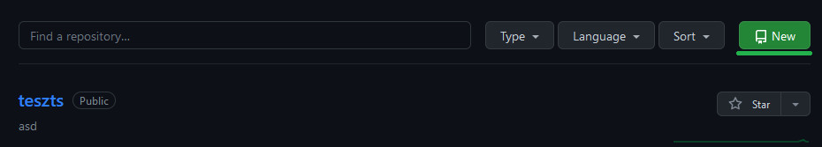
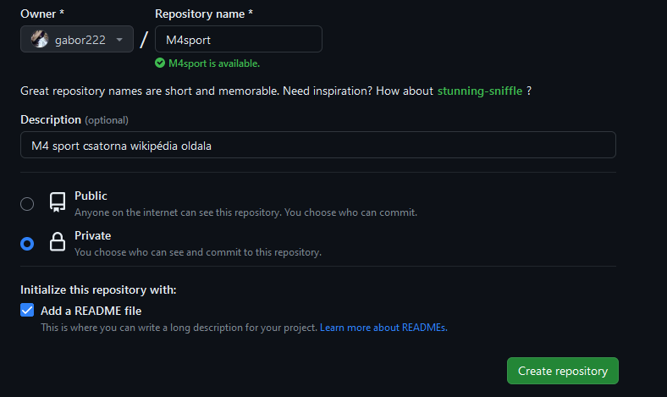
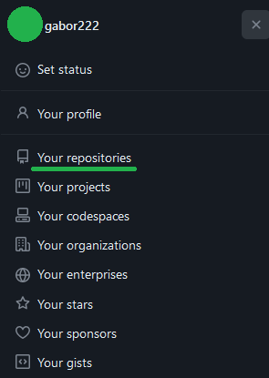
Repository (tároló) létrehozása
Profil
Your repositories
New

Slide 3
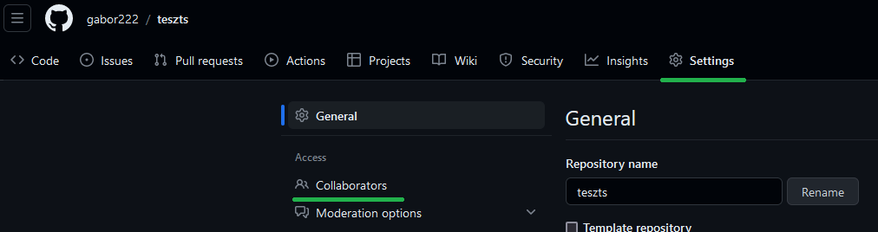
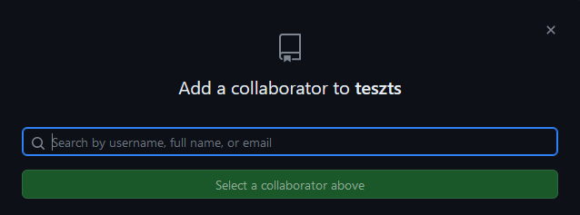
Fejlesztő hozzáadása

Slide 4
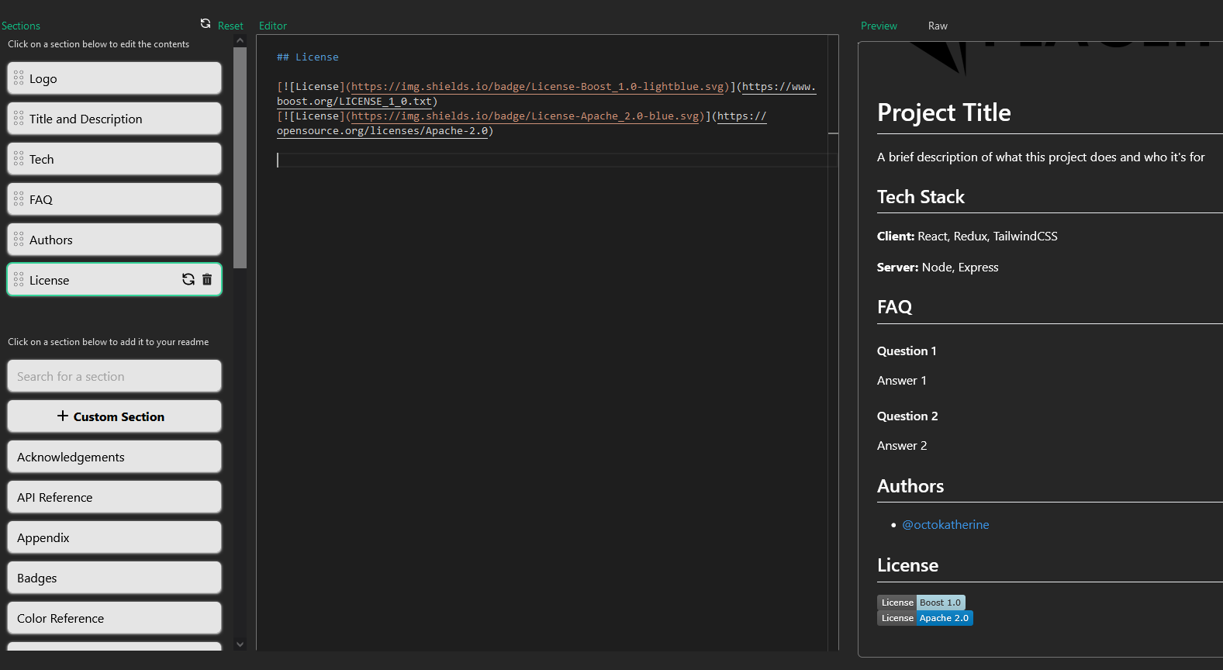
READ.ME
readme.so

Slide 5
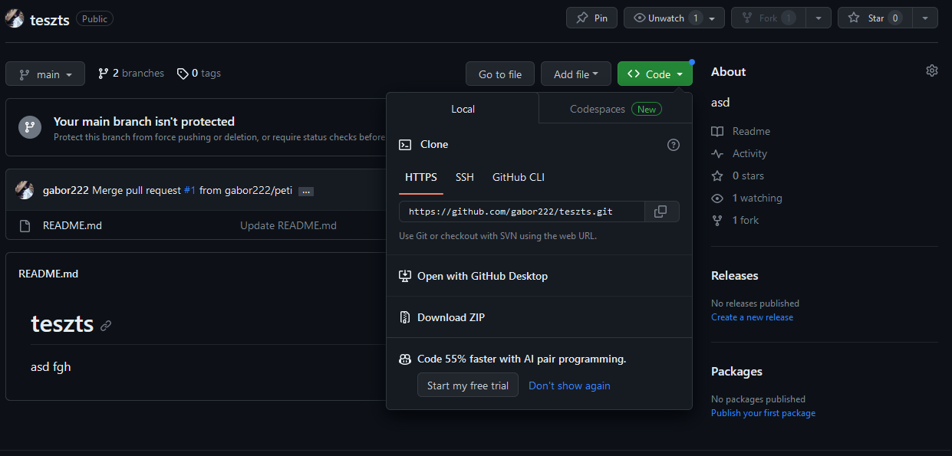
Letöltés

Slide 6
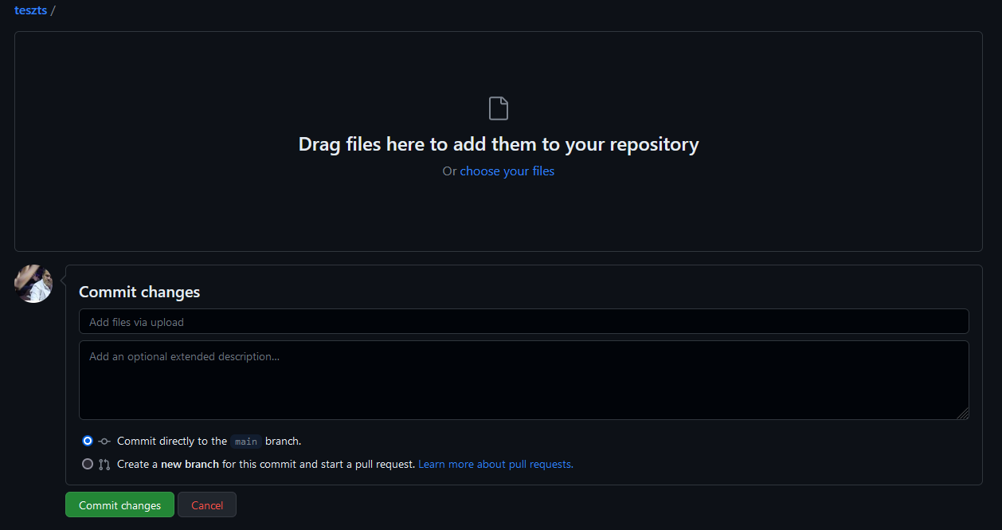
Feltöltés
Ne legyen ZIP Max 100 file egyszerre

Slide 7
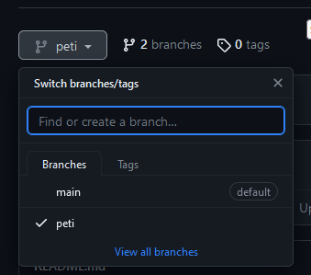
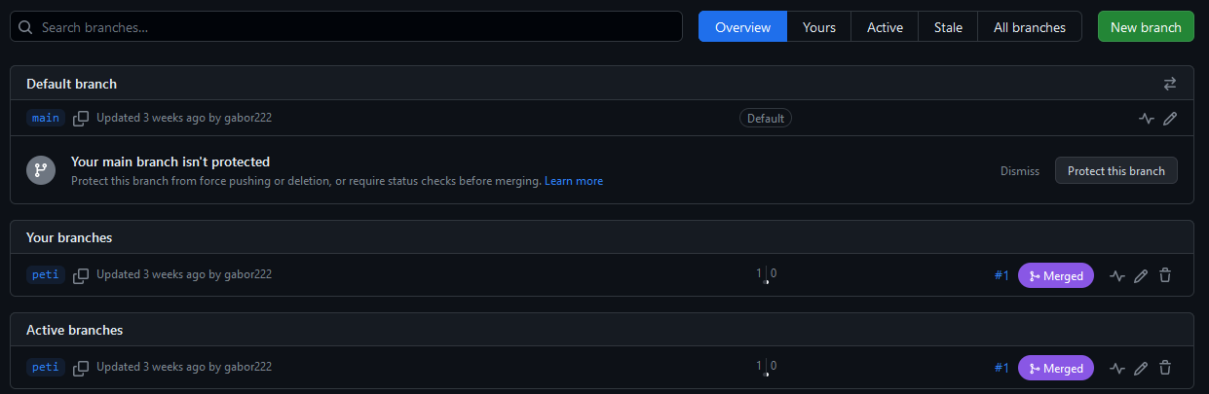
Fejlesztési ágak

Slide 8
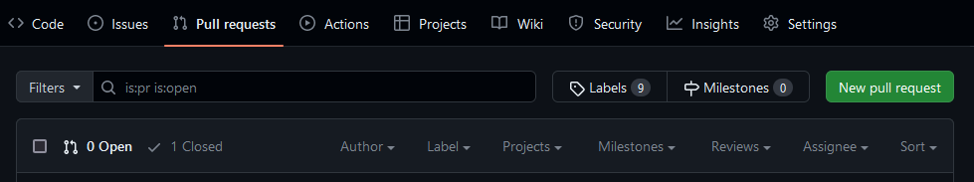
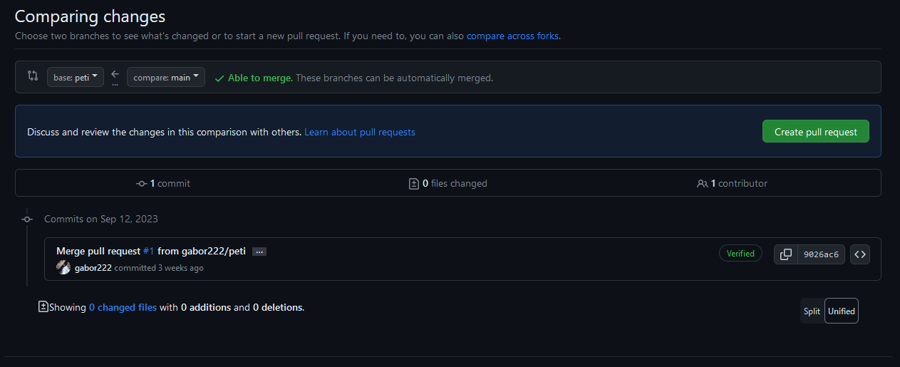
Ágak egymásba építése

Slide 9
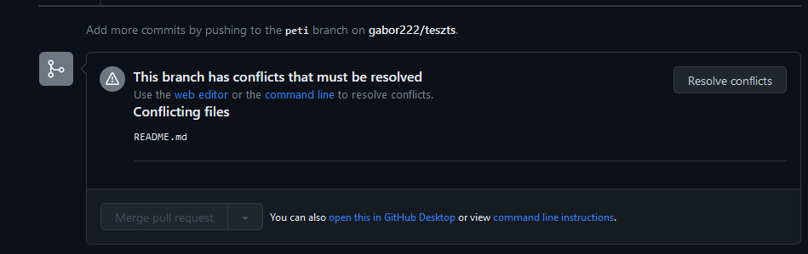
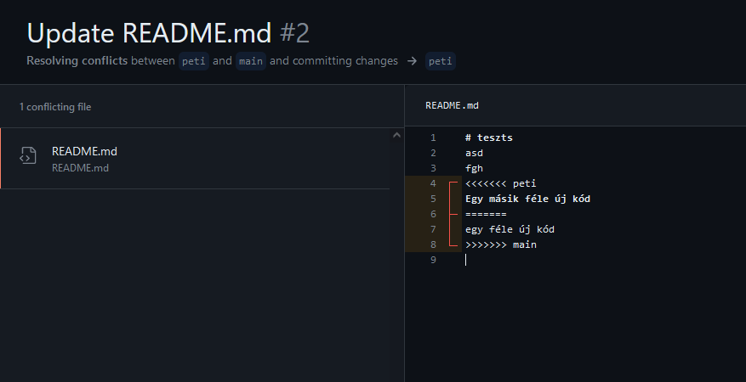
Konfliktusok feloldása
Amíg nincs megoldva, nem lehet egymásba építeni

Slide 10
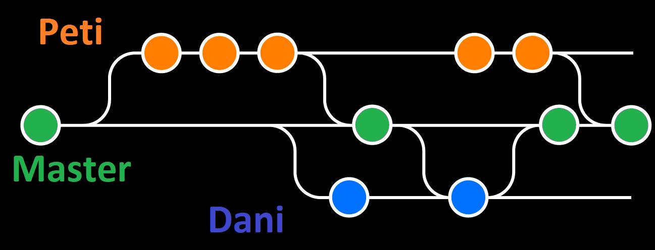
Párhuzamos munka

Slide 11
Fejlesztés menete
Ötlet
Weblap
Readme elkészítése
Feladatok felosztása
Legalább 4 oldal
Bootstrap
Have fun!
Szerkesztés
Pull saját ágra
Project építése
Csapat
Folyamatos kommunikáció
Ragaszkodás a végéig
Csak saját kód
Nincs template
CSS+JS
Ne legyen kaotikus
ZIP letöltése
Pull saját ágra
Pull a fő ágra
Feltöltés saját ágra

Slide 12
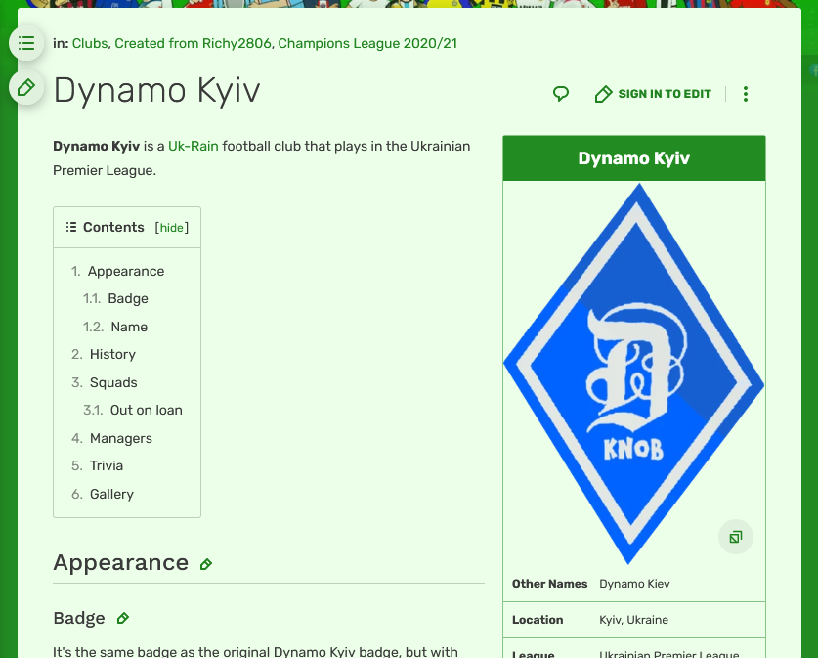
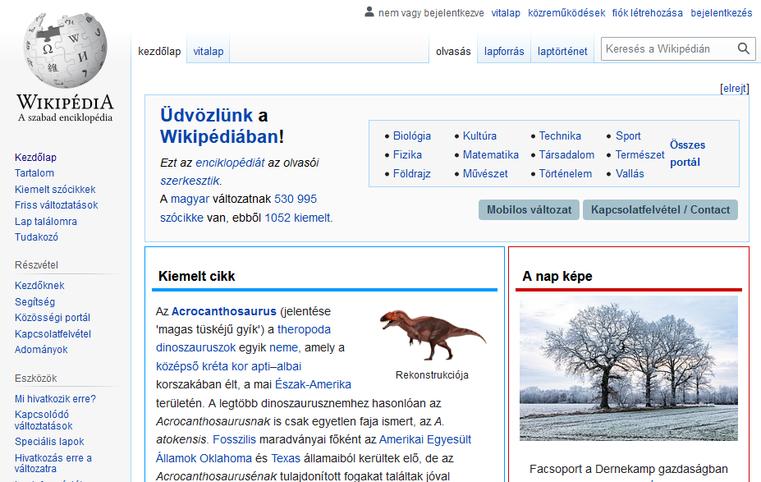
Cél egy WIKI oldal készítése

Slide 13
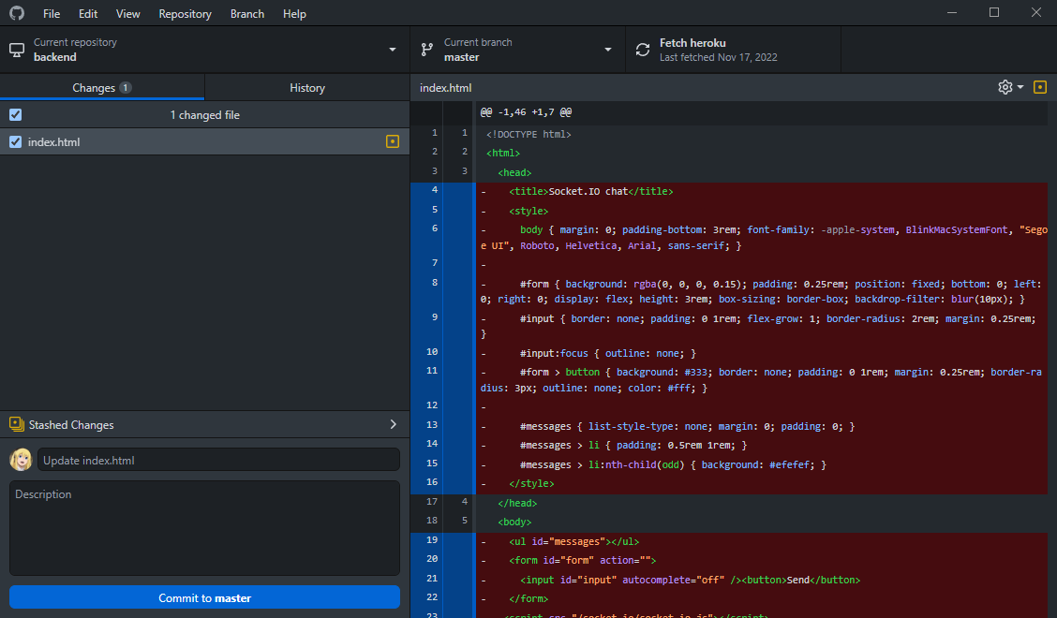
GitHub Desktop

